Slide 1
LEONARDO SCIASCIA
La scomparsa di Ettore Majorana

Slide 2
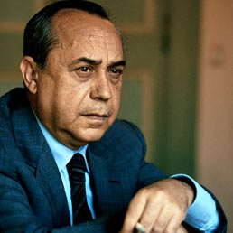

Slide 3
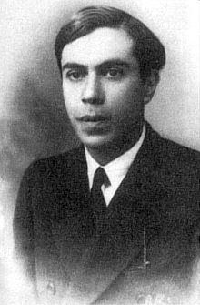

Slide 4
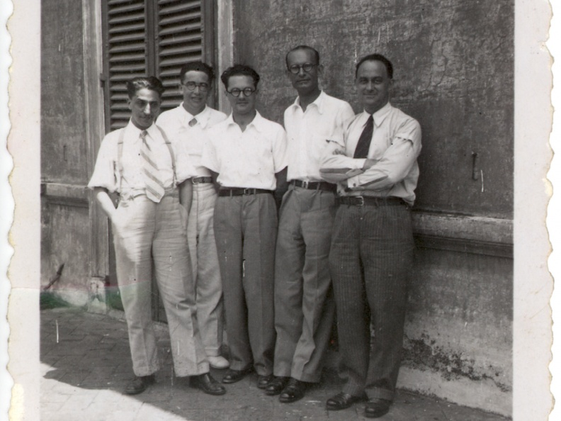
I ragazzi di Via Panisperna

Slide 5
Da lontano appariva smilzo, con un’andatura timida, quasi incerta: da vicino si notavano i capelli nerissimi, la carnagione scura, le gote lievemente scavate, gli occhi vivacissimi e scintillanti: nell’insieme, l’aspetto di un saraceno

Slide 6
«Cara Eccellenza, «Vi prego di ricevere e ascoltare il dott. Salvatore Majorana, che ha bisogno di conferire con Voi pel caso disgraziato del fratello, il professore Scomparso. «Da una nuova traccia parrebbe che una nuova indagine sia necessaria, nei conventi di Napoli e dintorni, forse per tutta Italia meridionale e centrale. Vi raccomando caldamente la cosa. Il prof. Majorana è stato in questi ultimi anni una delle maggiori energie della scienza italiana. E se, come si spera, si è ancora in tempo per salvarlo e ricondurlo alla vita e alla scienza, non bisogna tralasciar nessun mezzo intentato. «Con saluti cordiali e auguri di buona pasqua Vostro Giov. Gentile».

Slide 7
La scienza, come la poesia, si sa che sta ad un passo dalla follia: e il giovane professore quel passo lo aveva fatto, buttandosi in mare o nel Vesuvio o scegliendo un più elucubrato genere di morte.”

Slide 8
Con la sua intelligenza, una volta che avesse deciso di scomparire o di far scomparire il suo cadavere, Majorana ci sarebbe riuscito

Slide 10
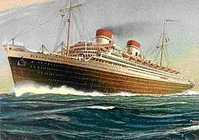

Slide 12
La conoscenza di Werner Heisenberg potrebbe aver significato qualcosa come un trasfert scientifico, una trasposizione della responsabilità. Quando Heisenberg, nel 1932, pubblicò la sua teoria sui processi della scissione, Majorana espresse l’opinione che lo scienziato tedesco avesse «detto tutto»

Slide 13
Non uno di coloro che lo conobbero e gli furono vicini, e poi ne scrissero o ne parlarono, lo ricorda altrimenti che ‘strano’. Ed era veramente stranio, estraneo.

Slide 14
Il fare è per lui intriso di questa premonizione, di questa paura. Gioca col tempo, col suo tempo, coi suoi anni, in inganni e ritardi. Tenta di dilatare la misura, di spostare il confine. Tenta di sottrarsi all’opera, all’opera che conclusa conclude. Che conclude la sua vita.

Slide 15
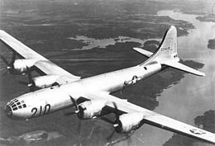
B29

Slide 16
W. Shakespeare La tempesta, Atto IV
Noi siamo fatti della stessa sostanza di cui sono fatti i sogni, circondata dal sonno è la nostra breve vita

Slide 17
Qualcuno qui, in questo convento, si è forse salvato dal tradire la via tradendo la cospirazione contro la vita; ma la cospirazione non si è spenta per quella defezione, il dissolvimento continua, l’uomo sempre più si disgrega e svanisce in quella stessa sostanza di cui sono fatti i sogni. E non è già un sogno di quel che l’uomo «era» l’ombra rimasta come stampata su qualche brandello di muro, a Hiroshima?

